Slide 1
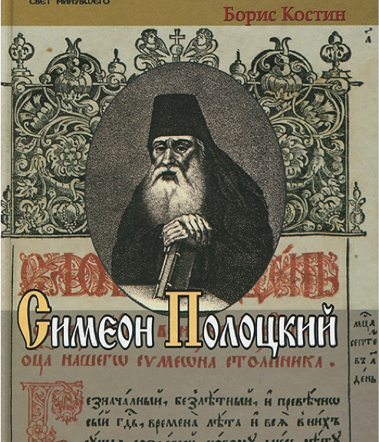
Самуил Гаврилович (или Симеон Емельянович) Петровский-Ситнянович
1629, Полоцк
1680 (50 лет), Москва
духовный писатель, богослов, поэт, драматург, переводчик
Был наставником детей русского царя. Один из первых русских поэтов

Slide 2
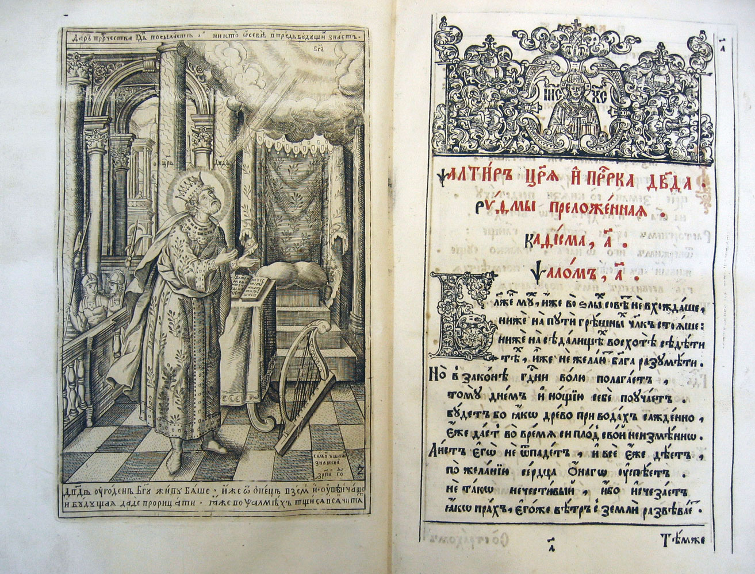
Симеон Полоцкий. Псалтирь в стихах.

Slide 3
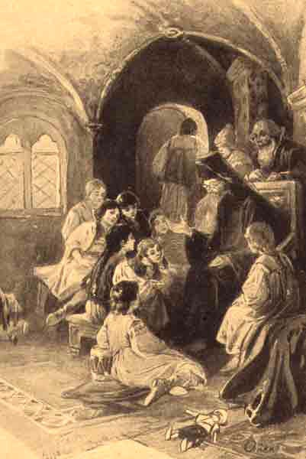
Представление о царской власти у Фёдора Алексеевича и его сестры Софьи были сформированы под влиянием талантливого философа, писателя, поэта, астролога Симеона Полоцкого и ставшего воспитателем старших детей царя.

Slide 4
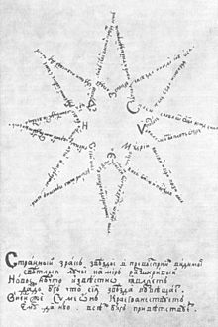
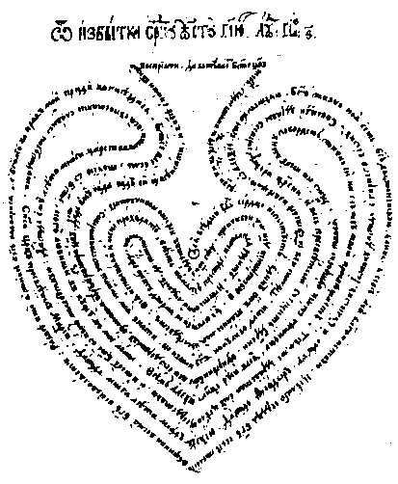

Slide 5
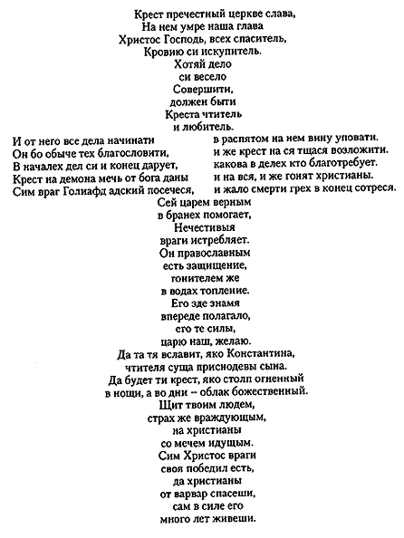
Симеон Полоцкий. Крест

Slide 6
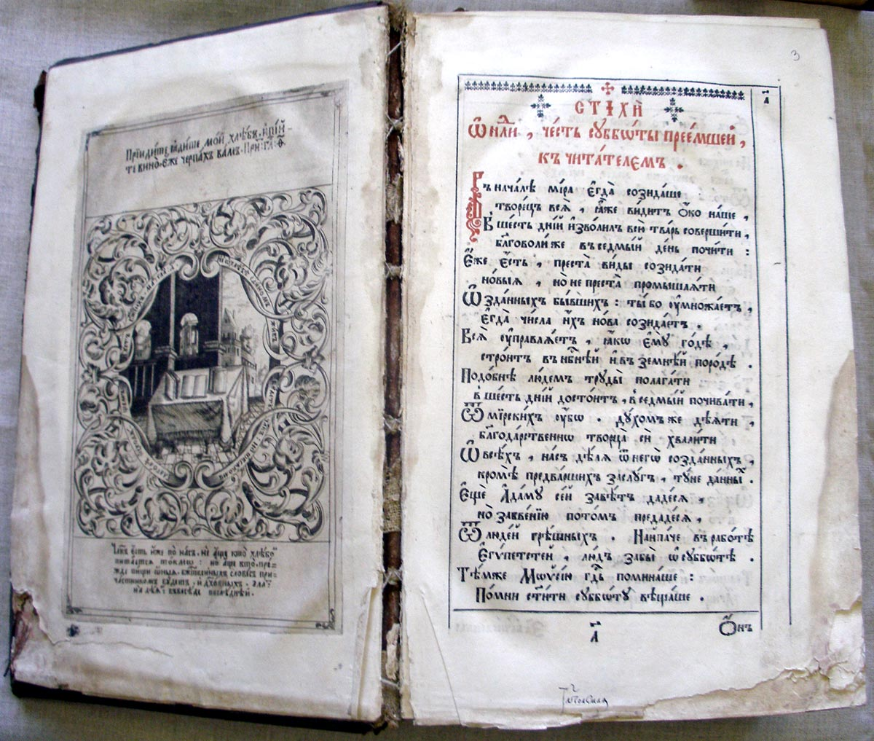
Симеон Полоцкий .Обед душевный.

Slide 7
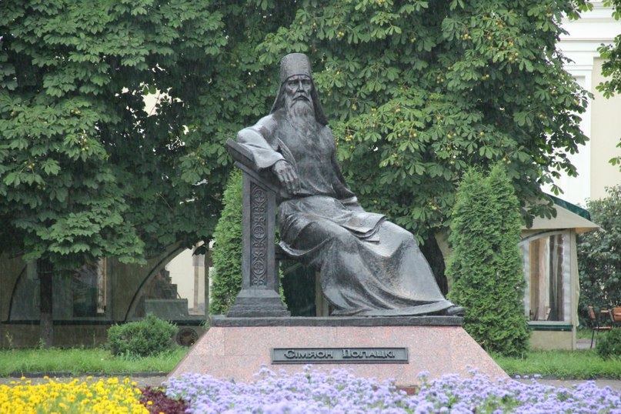

Slide 8
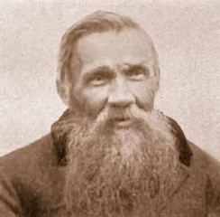
Карион Истомин (1640-1722 )
Иеромонах московского Чудова монастыря, писатель, придворный поэт. Родился в городе Курске. С 1679 года глава Московского Печатного двора. Его перу принадлежит иллюстрированный букварь, ставший лучшим учебным пособием того времени. Сначала это была рукописная книга, расписанная золотом и красками В 1692 году Истомин поднёс царице Наталии Киррилловне такой букварь для её внука,царевича Алексея.Ещё один экземпляр получили дочери царя

Slide 9
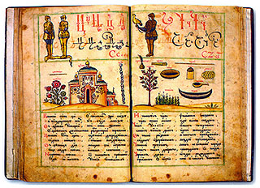
Букварь Кариона Истомина-Первая иллюстрированная русская азбука 1694 год.

Slide 10
